Slide 1
데이터 분석 및 시각화
개요
컴퓨터정보공학과
강 환수 교수

Slide 2
데이터 분석 및 시각화 수업 개요
2020-6/18(금), 7/29(목)까지 7주 동안 주로 목, 금
총 48시간
교재
파이썬 라이브러리를 활용한 데이터 분석(Python for Data Analysis)
일정(변경될 수 있음)
 |  |  | 오전 | 오후
1주 | 2021-06-18(금) | 1일차 | 수업 소개와 데이터 처리 개발환경 설정 1장 시간하기 전에 | 2장 파이썬 언어의 기본, ipython, 주피터 노트북 3장 내장 자료구조, 함수, 파일
2주 | 2021-06-25(금) | 2일차 | 4장 넘파이 기본: 배열과 벡터 연산(약 48쪽) | 4장 넘파이 기본: 배열과 벡터 연산(약 48쪽)
3주 | 2021-07-02(금) | 3일차 | 5장 판다스 준비하기(약 55쪽) | 6장 텍스트 파일 읽기(6.1.3까지)
4주 | 2021-07-09(금) | 4일차 | 7장 데이터 정제 및 준비(약 37쪽) | 7장 데이터 정제 및 준비(약 37쪽)
5주 | 2021-07-16(금) | 5일차 | 8장 데이터 준비하기: 조인, 병합, 변형(약 39쪽) | 8장 데이터 준비하기: 조인, 병합, 변형(약 39쪽)
5주 | 2021-07-22(목) | 6일차 | 9장 그래프와 시각화(약 37쪽) | 10장 데이터 집계와 그룹 연산(약 37쪽)
6주 | 2021-07-23(금) | 7일차 | 10장 데이터 집계와 그룹 연산(약 37쪽) | 12장 고급 판다스(일부)
6주 | 2021-07-29(목) | 8일차 | 14장 데이터 분석 예제 | 14장 데이터 분석 예제

Slide 3
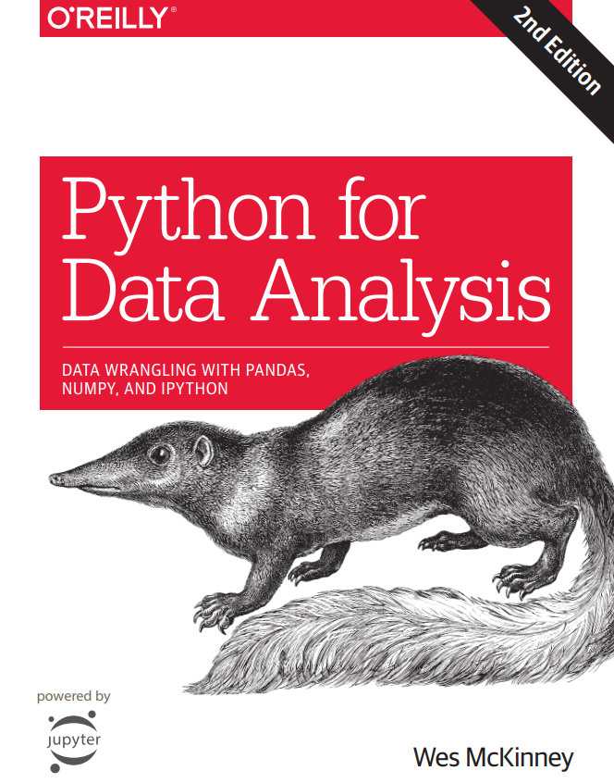
파이썬 기반 데이터 분석 및 시각화 소개
데이터 분석 라이브러리
Numpy
행렬과 벡터 연산
Pandas
시리즈와 데이터프레임 처리
시각화 라이브러리
Matplotlib, seaborn
Bokeh
브라우저에서 뷰, html 파일 생성
데이터 분석 사례
영화 평점 등
교재의 14장

Slide 4
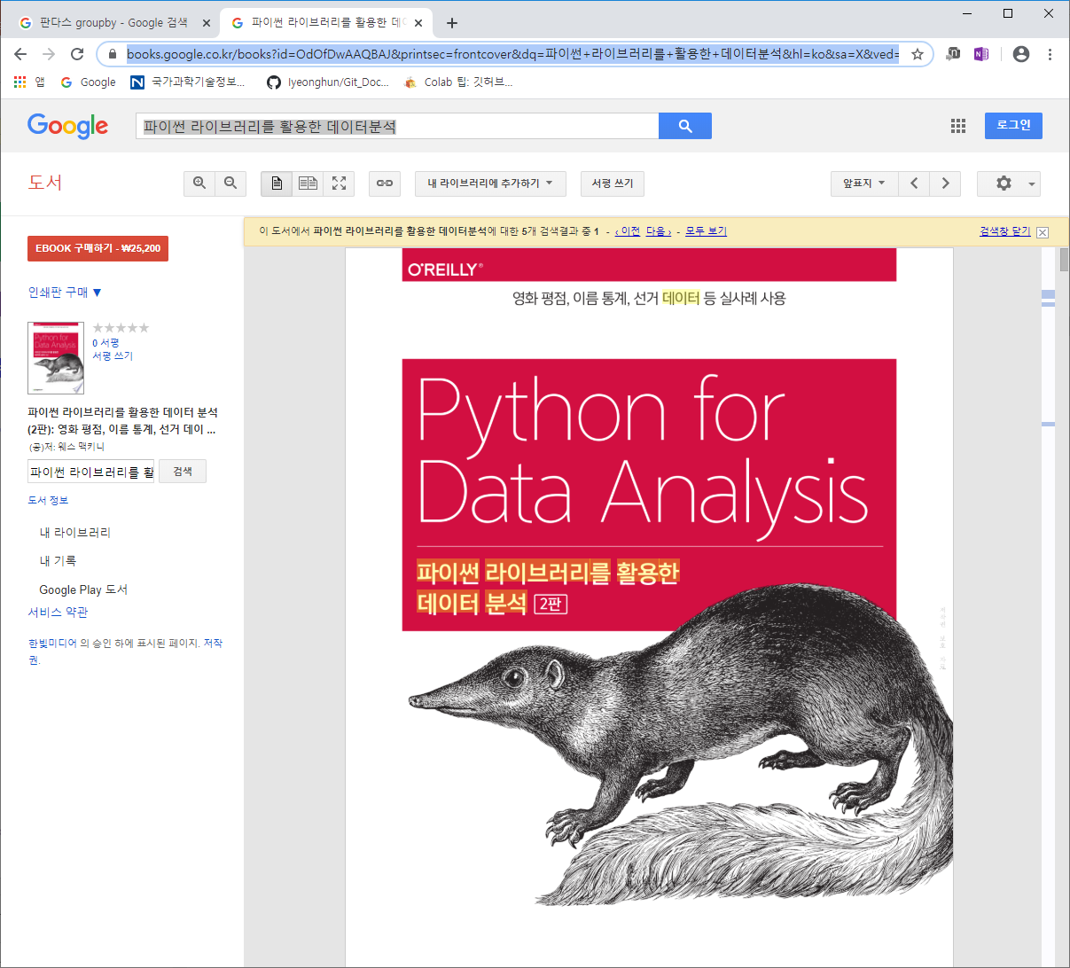
교재
파이썬 라이브러리를 활용한 데이터분석 2판
데이터 분석의 바이블
Python for Data Analysis
영문 pdf 파일
Ebook, 한글로 검색
books.google.com
https://books.google.co.kr/books?id=OdOfDwAAQBAJ&pg=PA10&lpg=PA10&dq=%EC%9B%8C%EC%8A%A4+%EB%A7%A5%ED%82%A4%EB%8B%88&source=bl&ots=8sOi-lQE7S&sig=ACfU3U1C0CVJtntxZC6zJKo6z_3o1sQBpQ&hl=ko&sa=X&ved=2ahUKEwisn72CxP3pAhWOBIgKHcJBCXQQ6AEwA3oECAoQAQ#v=onepage&q=%EC%9B%8C%EC%8A%A4%20%EB%A7%A5%ED%82%A4%EB%8B%88&f=false
1판은 2012년
머리말
권장

Slide 5


주요 사이트
교재
저자
Wes Mckinney
판다스 개발자
http://wesmckinney.com
깃허브 저장소
https://github.com/wesm/pydata-book
주요 사이트
Numpy
https://numpy.org/
Pandas
https://pandas.pydata.org/
우리 수업 저장소
https://github.com/lee7py/pandas-bigdata
https://github.com/lee7py/Pydata-ANS-VIS

Slide 6
파이참 개발환경에서
데이터 분석 및 시각화
개발환경 준비
컴퓨터정보공학과
강 환수 교수

Slide 7
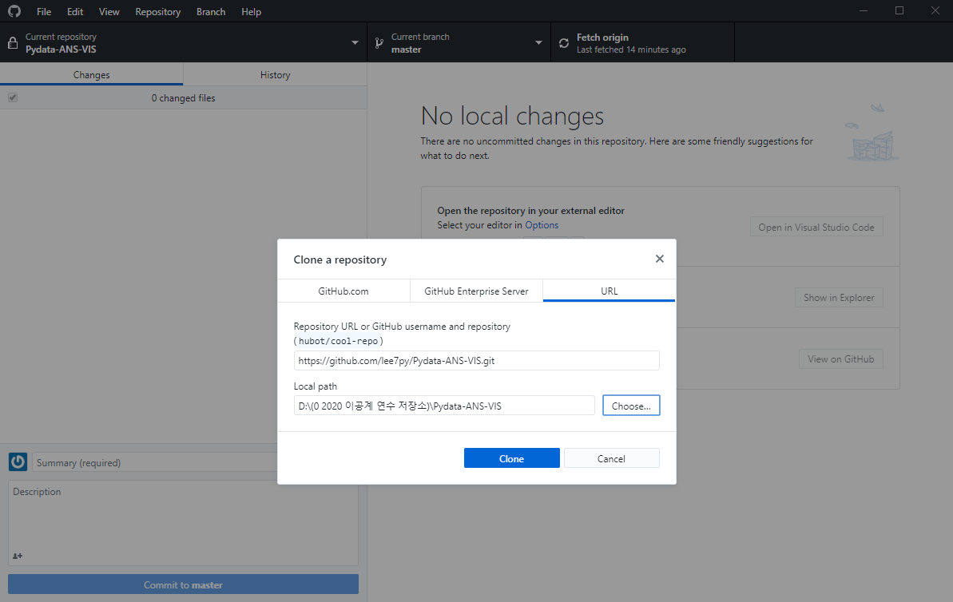
1. 깃허브 저장소의 자료 복사
자신의 PC
적당한 폴더 하부
폴더 ‘[repository]’ 하부
깃허브 저장소의 소스 자료 복사 또는 깃허브 데스크탑으로 Clone 복사
다음 사이트에서 [Open in desktop] 선택
Clone a repository, URL
https://github.com/lee7py/pandas-bigdata

Slide 8
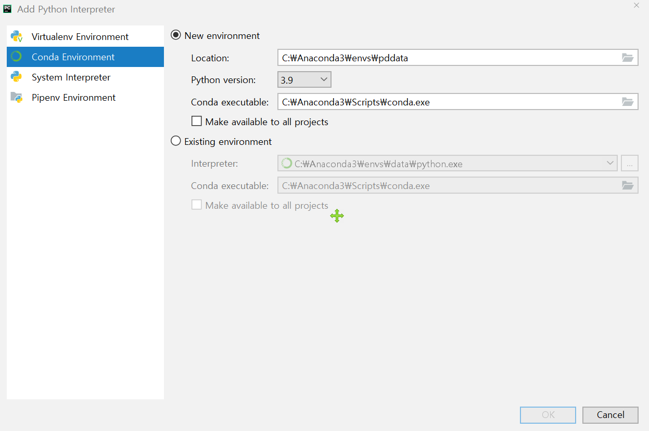
2. 파이참 프로젝트 생성
폴더 지정
New environment using
콘다로 생성
anaconda3\envs\pddata

Slide 9
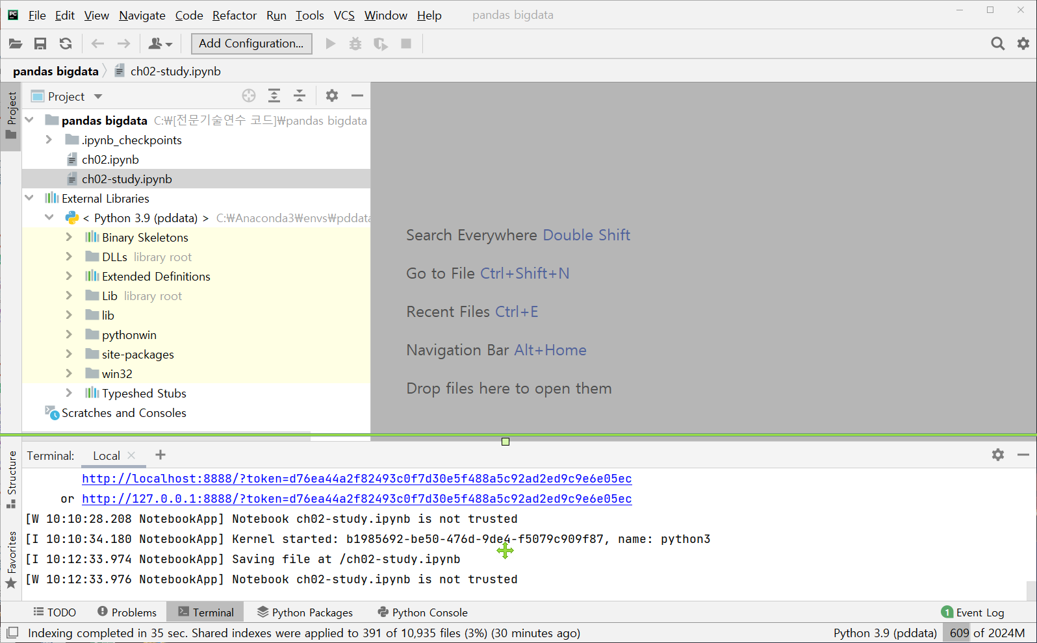
3. 프로젝트의 가상환경 확인
터미널 열어서 가상환경 이름 확인

Slide 10
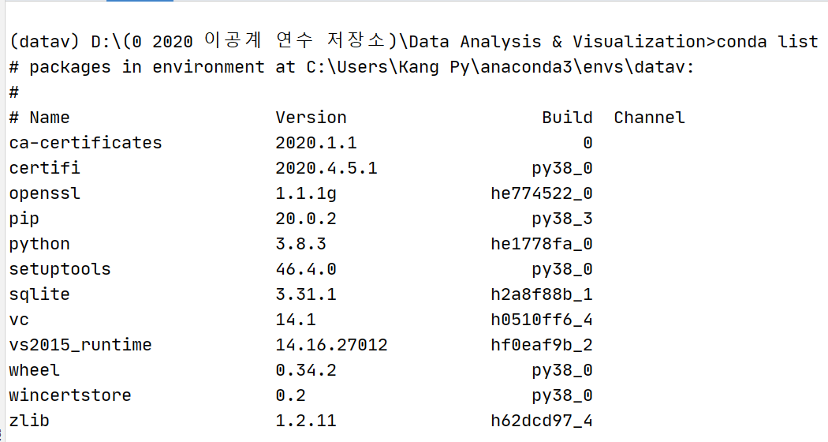
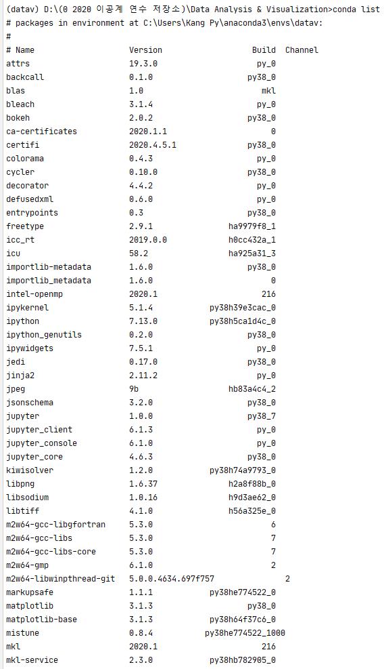
4. 필요 패키지 설치
jupyter, matplotlib, pandas, seaborn, bokeh
conda install matplotlib pandas jupyter

Slide 11
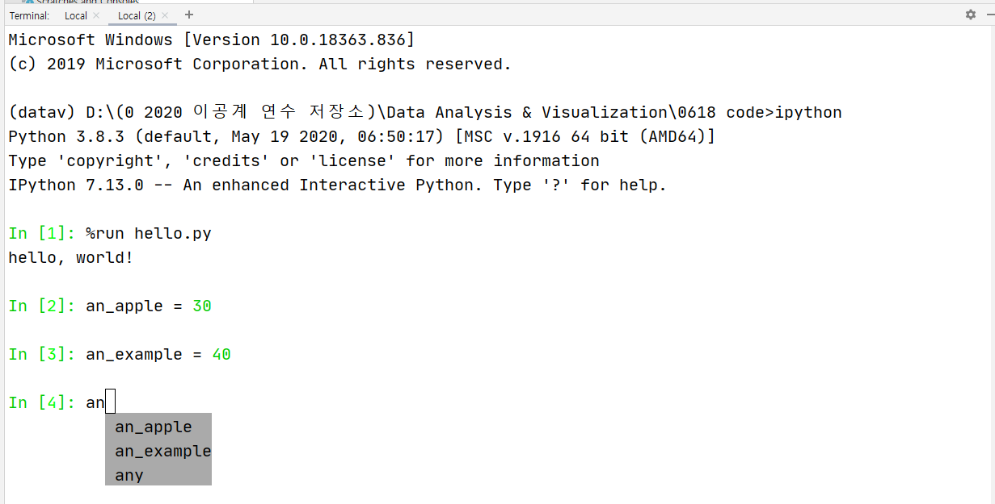
IPython 실행
자기주도학습
P44~50

Slide 12
주피터 실행
소스가 있는 폴더에서 터미널 열어
jupyter notebook
python –m notebook
노트북 열기
ch02-study.ipynb

Slide 13
책과 함께 수업
한글 버전
원 버전
Python-for-Data-Analysis-2nd-Edition.pdf

Slide 14
파이썬 라이브러리를
활용한 데이터 분석
1장

Slide 15
파이썬, 최고의 인기 언어
접착제로 쓰는 파이썬
C, C++, Fortran 등의 기존 언어와 통합이 쉽다
Glue code, 접착제 코드
이제 파이썬 하나만 된다
웹 구축
일반 응용프로그램
데이터과학
딥러닝
개발 시간이 단축
실행 시간이 느려도 이익
CPU시간 비용보다 사람의 비용이 더 크다

Slide 16
필수 파이썬 라이브러리
Numpy
Numerical python
빠르고 효율적인 다차원 객체
배열 원소를 다루거나 배열 간의 수학 계산을 수행하는 함수
Pandas
Panel data & Python data analysis
구조화된 데이터나 표 형식의 데이터를 쉽게 다루도록 설계된 고수준의 자료구조와 함수 제공
표 형태의 행과 열의 구조인 데이터프레임(dataframe)
1차원 배열 객체인 시리즈(series)
Matplotlib
그래프나 2차원 데이터 시각화
Jupyter
Scipy
과학 계산 컴퓨터 영역의 여러 기본 문제를 다루는 패키지 모음
Scikit-learn
데이터 처리 및 머신 러닝 라이브러리

